Slide 1
F05 M120 溫度控制 LINK 異常
1.發生事件 : 1/11 RUN F05I45 RECIPE於3 STEP發生COMMT1 ALARM(2:56:28
0:59:08),機台RUN ABORT RECIPE 未降溫至800度約10XX度BOAT即UNLOAD，
而導致 DUMMY WAFER變形。
模擬確認狀況：
2. (1)CHECK 機台面板 ABORT RECIPE STEP 1 SET：800度，RATE：3.0。STEP
2 SET：800度，RATE：0.0。
(2)升溫RUN至STEP 3，使RECIPE ABORT，此時直接執行ABORT RECIPE & 降
溫 & CAP無往下降。
(3)在升溫過程拔除光纖頭，此時一樣倒數。
(4)在升溫結束前10SEC拔除光纖頭，此時倒數完後一直正數 & CAP無降下。
(5)在升溫結束前2MIN拔除光纖頭，此時倒數完後一直正數 & CAP無降下。
(6)STEP 2升溫時將光纖頭拔除，等倒數完將光纖頭插上(正數約5MIN)且溫差50度
，至STEP 3 時RECIPE ABORT。該ABORT RECIPE “F05ABT”，RATE：3.0。

Slide 2
該倒數的時間為實際溫度與RATE DOWN所換算之時間。
(7)在STEP 2升溫時製造一個ALARM使RECIPE ABORT，此時跳ABORT 程式降
溫 & CAP無往下降。
(8)空RUN RECIPE SET 950當溫度升至850將M120光纖頭拔出發生COMMT1
ALARM,面板溫度會LOCK住,超溫裝置之溫度繼續升溫,將光纖頭復歸,面板溫度
回復與過溫溫度相近,且發生TEMP1~5 ALARM ABORT會降溫後才UNLOAD。
(9) USE F05I45 RECIPE,STEP 2升溫至870度 H2 LOW ABORT後,再將208 BREKER
OFF送一次ABORT信號,觀察機台會降溫至800度後,BOAT才UNLOAD;同布送H2
LOW & PSDOWN SINGLE狀況一樣,會先降溫至800度後,BOAT才UNLOAD。
結論：1.Check ABORT recipe all normal。
2.C6 D/W 變形，產品 5批 檢查無變形, 故補RUN “I45RW” 程式。
3.無法模擬出當時機臺異常 ABORT，為何溫度沒 RAMP DOWN BOAT DO
UNLOAD。

Slide 3
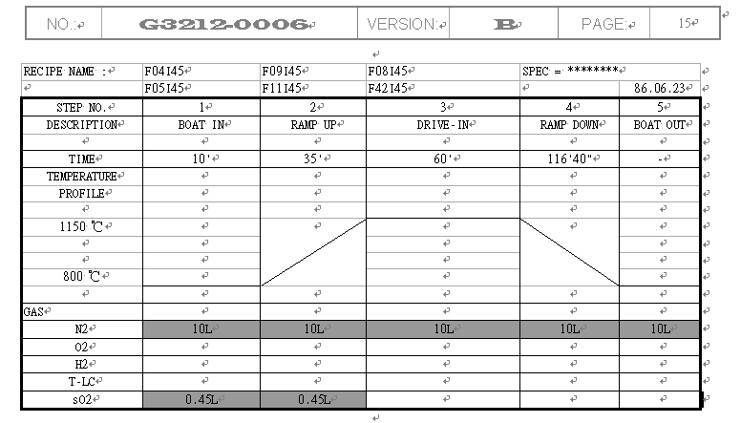
5 LOT “I45” RECIPE

Slide 4
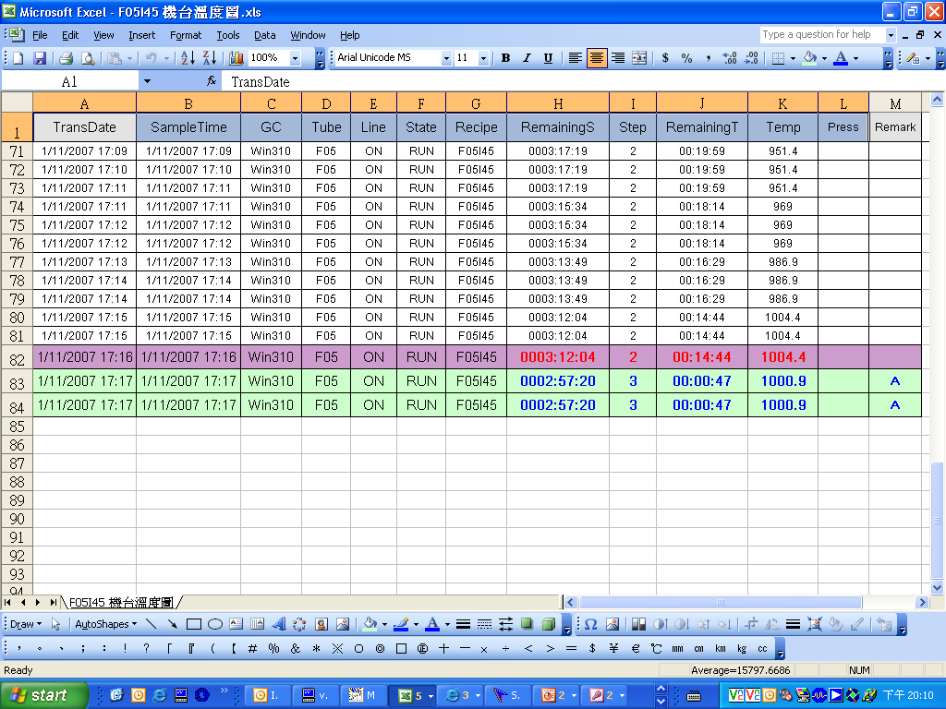
ACTUAL TEMPERATURE OF F05I45
MD22 新增 Group Control 之實際溫度控制, 得:
Step 2： 時間 剩下 14’44” 溫度只有1004°C , 後續值接跳到第3步驟
(瞬間第2步驟 跳到第3步驟 之時間差約15分鐘 無訊號 3:12:04 → 2:57:20)
Step3 ： 因程式設定在 1150 °C ,因第3步驟實際溫度只有 1000.9°C 故會進行 ABORT
步驟.
**** 程式設定每15秒會收一筆資料 ****

Slide 5
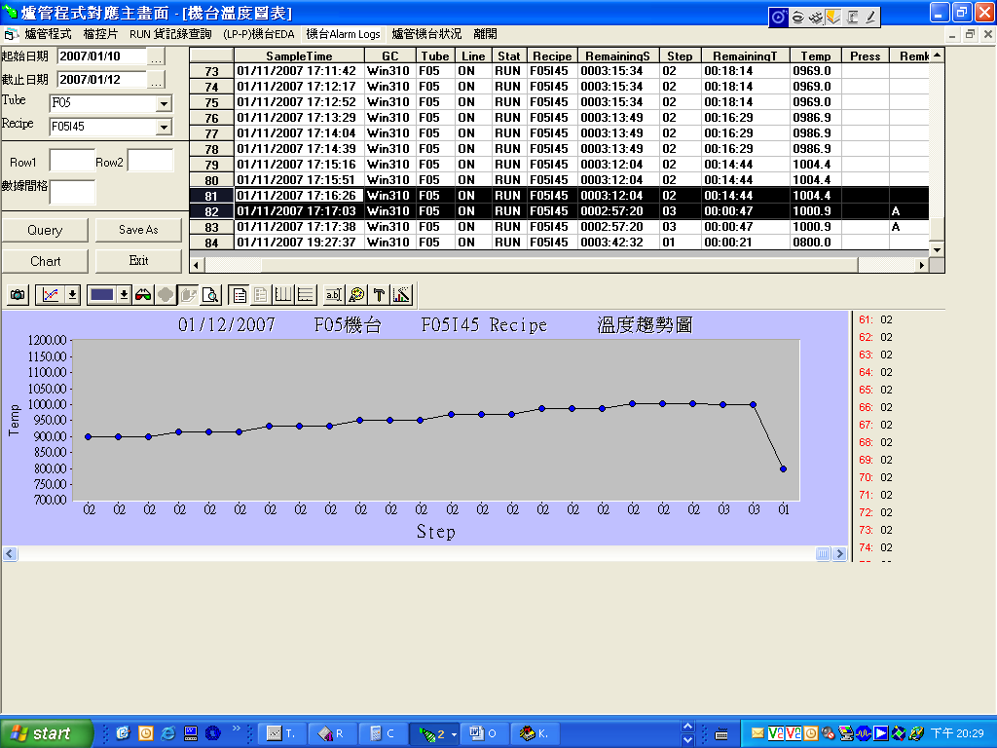
Temp.highest only 1004°C

Slide 6
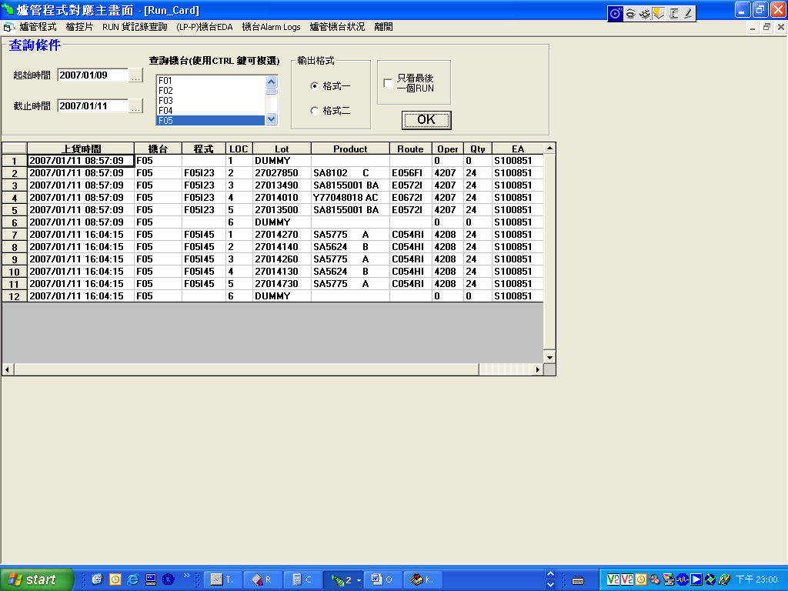
PRODUCT CHECK
Check 產品放在 C4,C5 位置沒有變形。
5批產品補 run “I45RW” 程式 在 F04 機台.
Dummy wafer 放在 C6位置之 slot 1~5正常, slot 6~25 有變形 (all scrap)

